Slide 1
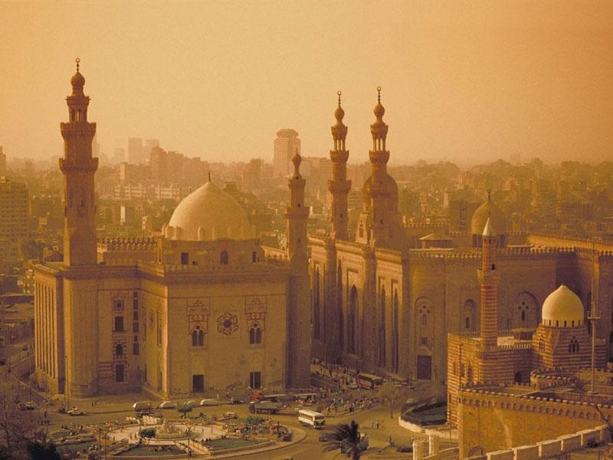
Презентация на тему: «религии мира» Выполнел : Ярулин ратмир
ИСЛАМ

Slide 2
История возникновения:
Мухаммед;
Послание пророка;
Хиджра;

Slide 3
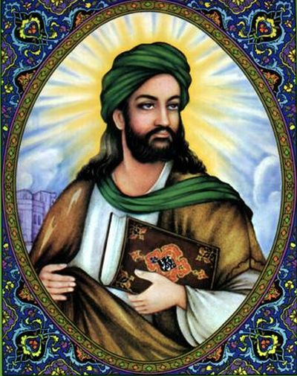
Мухаммед 571-632 г. н.э
Мухаммед – арабский проповедник единобожия и пророк ислама.

Slide 4
Исла́м (араб. إسلام‎ — монотеистическая мировая религия. Слово «ислам» переводится как «покорность», «подчинение» (законам Аллаха).
В шариатской терминологии ислам — это полное, абсолютное единобожие, подчинение Аллаху, его приказам и запретам, отстранение от многобожия. Приверженцев ислама называют мусульманами.

Slide 5
Ислам:
По численности, вторая после христианства (около 1.5 млрд.)
Не приемлет христианской идеи триединства;
Отрицает идею воплощения;

Slide 6
Различные течения в исламе
Сунниты считают законными преемниками Мухаммеда первых четырёх халифов — Абу Бакра, Умара , Усмана и Али , признают, наряду с Кораном, многочисленные предания (сунну) о пророке Мухаммеде
Шииты — вторая по величине ветвь ислама. После смерти пророка Мухаммеда сформировалась группа мусульман, которые считали, что власть в общине должна принадлежать исключительно его потомкам (детям Фатимы, дочери Мухаммеда, и Али, его двоюродного брата)

Slide 7
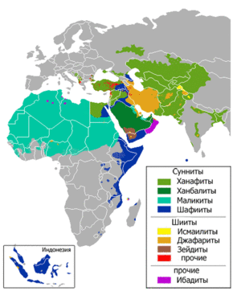
География ислама.

Slide 8
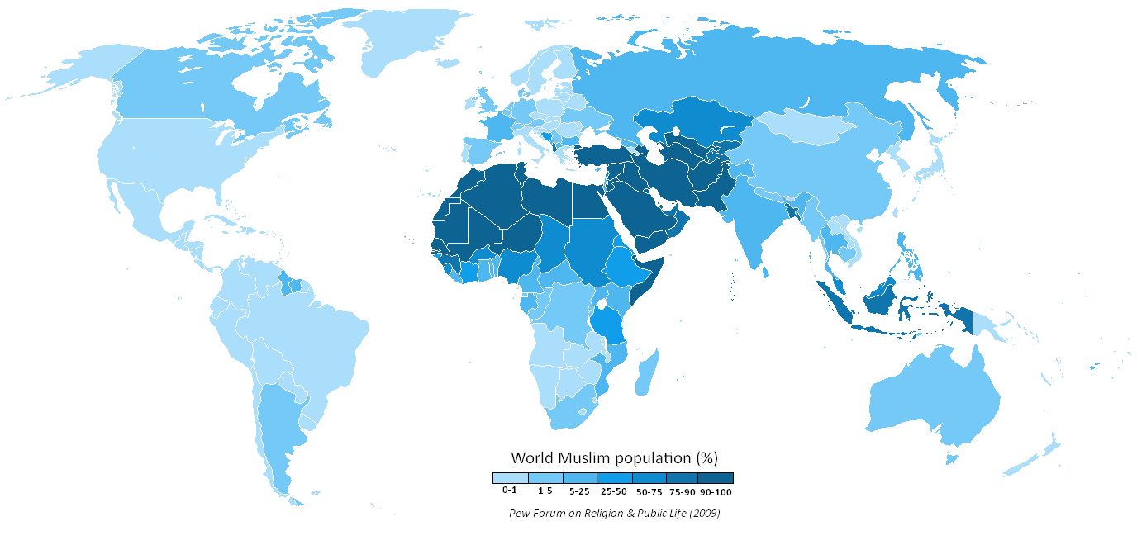
% верующих.

Slide 9
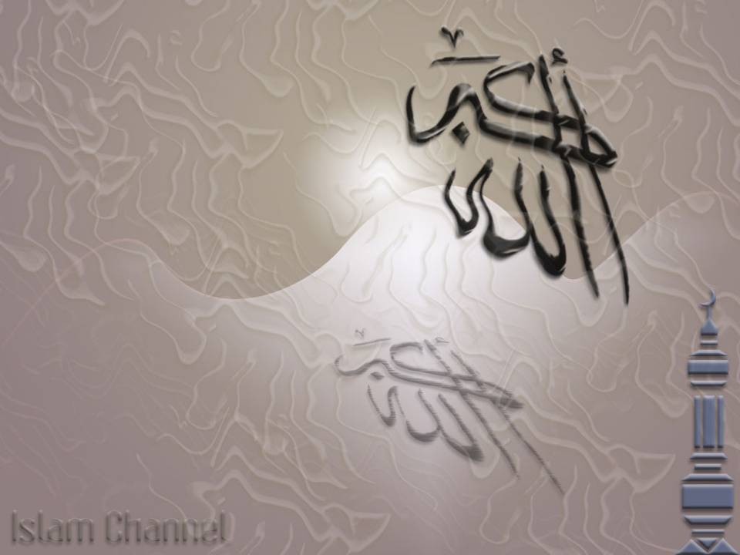
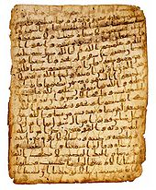
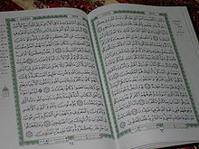
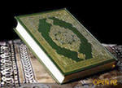
КОРАН
Коран - священная книга мусульман;
Состоит из 114 глав, именуемых сурами;

Slide 10
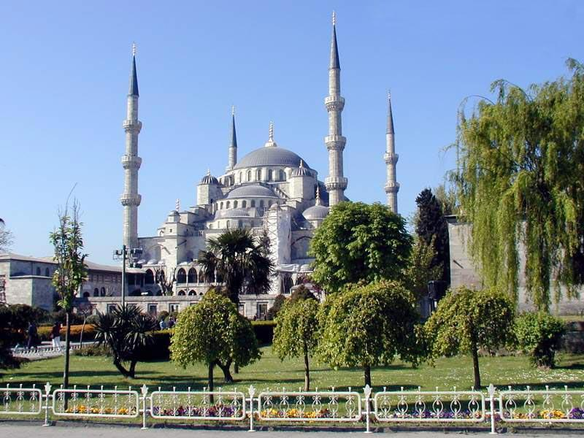
Мечеть:
Место для совершения коллективной молитвы;
Место общения;
Место да’вата (призыва к Исламу);
Место проведения собраний и обсуждения важных вопросов;
Место оказания медицинской помощи;
Место образования

Slide 11
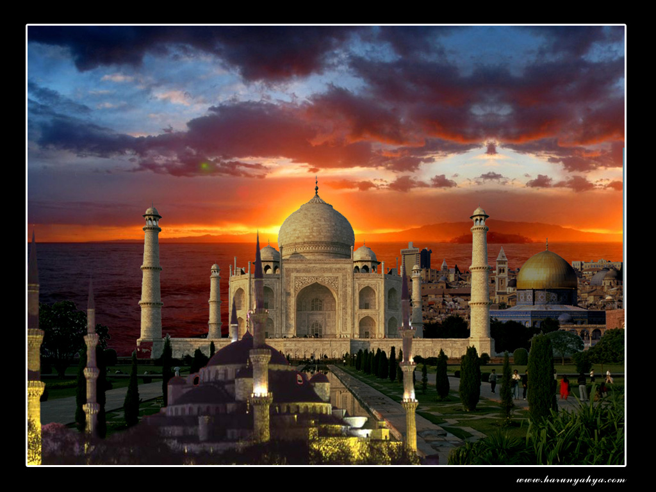
Мечети Турции

Slide 12
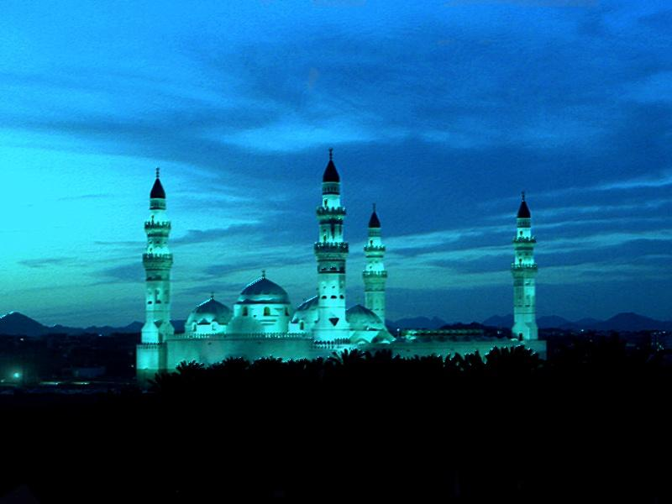
Мечеть Аль-Ариш Сирия

Slide 13
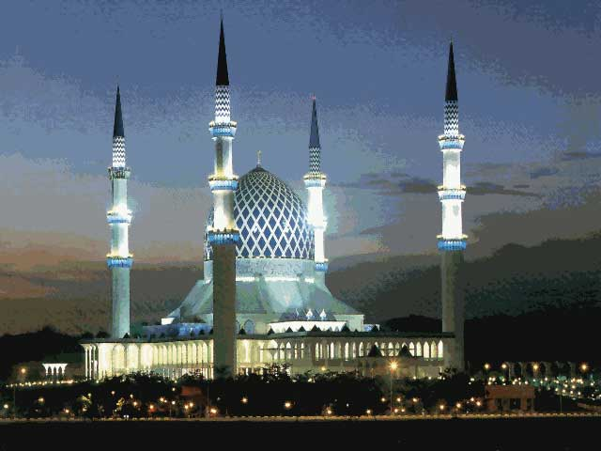
Мечеть Аль-Мишаб Саудовская Аравия

Slide 14
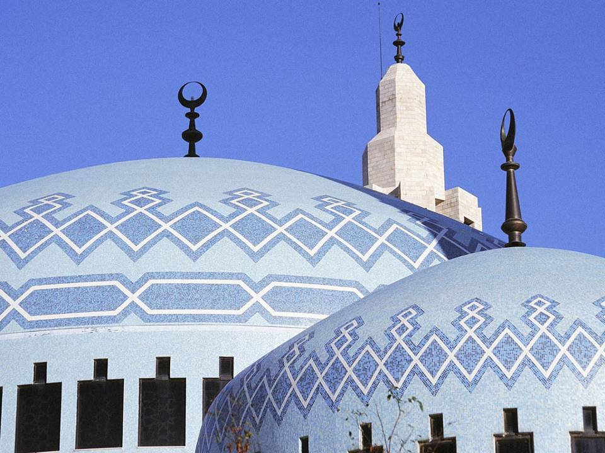
Традиции ислама
Отличительной чертой этой религии является сильное воздействие на культуру и обычаи многих народов Азии и Африки.
Мусульманство требует веры в единого всесильного и милосердного господина — Аллаха, в божественное предназначение судеб и поступков людей, в загробную жизнь после физической смерти.
Старые могилы превращались в места поклонения. До настоящего времени в исламе сохранились традиции древнего культа камней, деревьев и других, одушевленных вещей и явлений.

Slide 15
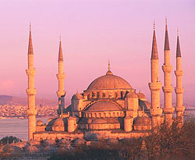
Мусульманские праздники:
Пятница – священный день;
У мусульман следующие благословенные дни: День начала года, день Ашура, ночь Хиджры, ночь Маулид, ночь Рагайб, ночь Мирадж, ночь Бараат, день фатх Мекка, ночь Кадр, день праздника Фитра, день праздника Курбан-Байрам, дни Ташрик.

Slide 16
Курбан – байрам - праздник жертвопринашения

Slide 17
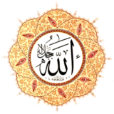
Термины ислама:
Шариат (правельный путь, образ действия) - совокупность правовых , морально-этических и религиозных норм ислама.
Сунна - путь, дорога.
Сира – жизнеописания пророка Мухаммеда.
Харам – запрещено
Джихад – борьба во имя Аллаха.
Хедхаб – нельзя .
Сеид- почётный титул.
Шеиф- Благородный человек.
Паша – командующий.
Хиджра – переселение.

Slide 18
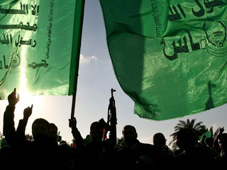
Джихад:
борьба со своими страстями;
устранение социальной несправедливости;
постоянное усердие в деле распространения религии Аллаха;
ведение войны с агрессорами во имя Бога;

Slide 19
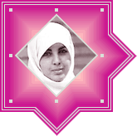
Хиджаб Нельзя!!!
1) открывать при чужих, не относящихся к категории Махрам, женщина может только лицо и руки;
2) джильбаб не должен облегать тело;
3) ткань должна быть достаточно плотной, ничуть не прозрачной, не оставляющей ни единой возможности угадать контуры фигуры или цвет кожи или волос;
4) джильбаб должен подчеркивать скромность, которую символизирует хиджаб. Он не может быть ярким, привлекающим к себе внимание;
5) джильбаб не должен походить на одежду неверующих: например, отражающую последний "писк" моды; или напоминающую одежду каких-нибудь группировок, например "байкеров";
6) не походить на мужскую одежду, так чтоб с трудом можно было разобрать: женщина это или мужчина;

Slide 20
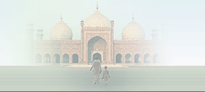
Харам Запрет!!!
1) Строго запрещается принимать любой вид веществ, которые при употреблении приводят к помутнению разума (не зависимо от их состояния, жидкое (спиртное, газообразное (токсикомания), твердое (наркотики).
2) Строго запрещается купля-продажа вышеуказанных веществ.
3) Строго запрещается производство, а также производство вспомогательных аппаратов и средств.
4) Деньги, связанные с производством, работой, куплей-продажей этих веществ, считаются харамом (запретным), даже если человек затратил их на хорошем пути (ради Аллаха).

Slide 21
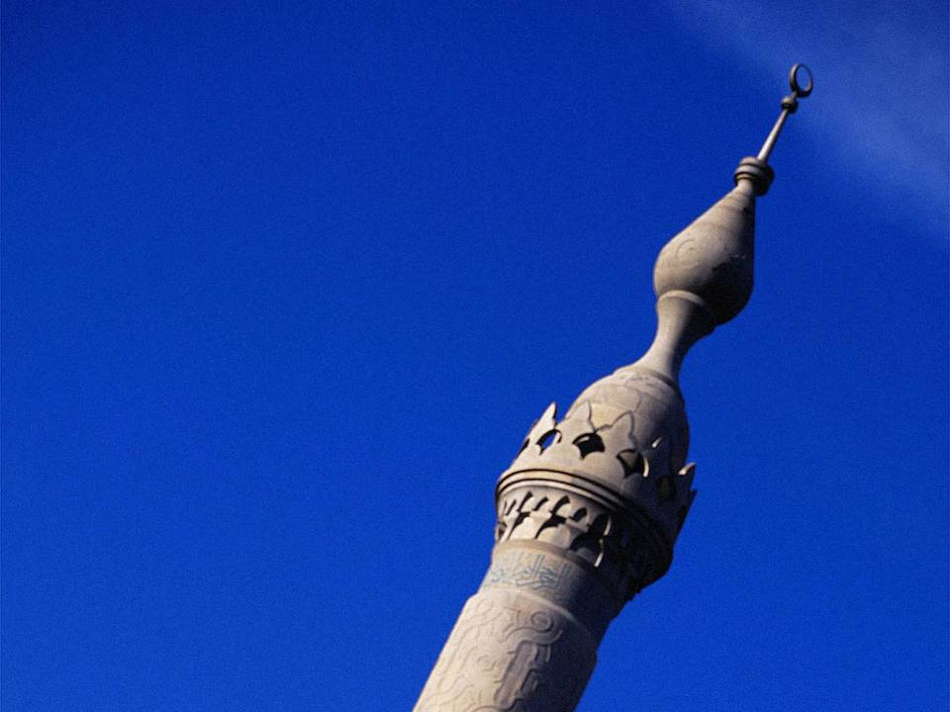
Спасибо за внимание.

